Slide 1
Sekvensmodeller (del 2)
Pierre Lison
plison@nr.no
IN2110: Språkteknologiske metoder
12. mars 2024
Notes:
And Pierre Lison at NR

Slide 2
Dagens tema:
...
Modellering av sekvenser (del 2): Hidden Markov Models
og litt om mer avanserte modeller, bl.a. transformers

Slide 3
Hovedtema for i dag:
Sekvensmodeller, og mer spesielt Hidden Markov Models
...
Modellering: hvordan behandler vi problemer som tar sekvensdata som input og output?
Dekoding: hvordan beregner vi den meste sannsynlige sekvensen av labeller (f.eks. POS tags) gitt en sekvens av observasjoner (f.eks. ord)?
  Læring: Hvordan estimerer vi parametrene i HMMs fra (markerte) data?
?
?
?
NOUN
VERB
ADJ
...
...
Kurset
er
interessant
Kurset
er
interessant

Slide 4
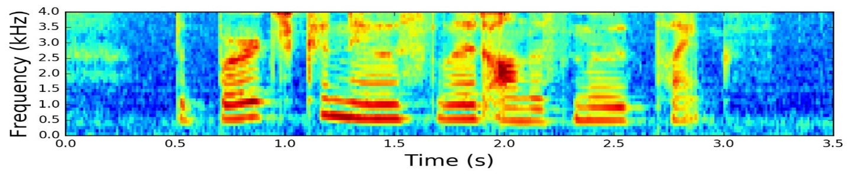
Sekvenser
PRON
VERB
DET
NOUN
PUNCT
Han
fant
en
maler
.
B-PER
I-PER
O
O
B-LOC
O
Pierre
Lison
er
fra
Belgia
.
…
…
…

Slide 5
Beam search
(t=0)
Vi starter med et beam B med kun én hypotese, nemlig tag₀ = <s> med sannsynlighet 1.0:
B₀ ={ (<s> → 1.0) }
<s>
Han
fant
en
maler
…

Slide 6
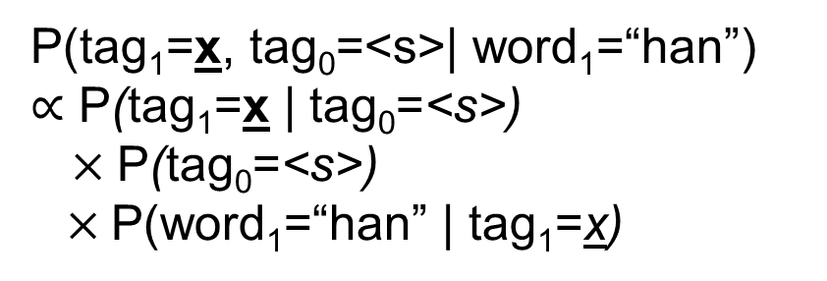
Beam search
(t=1)
P(tag₁=x, tag₀=<s>| word₁=“han”)
$∝$ P(tag₁=x | tag₀=<s>)
$×$P(tag₀=<s>)
$×$P(word₁=“han” | tag₁=x)
Deretter beregner vi
P(tag₁=x, tag₀=<s>| word₁=“han”)
for alle mulige ordklasser x
<s>
Han
fant
en
maler
…

Slide 7
Beam search
(t=1)
P(tag₁=x, tag₀=<s>| word₁=“han”)
$∝$ P(tag₁=x | tag₀=<s>)
$×$P(tag₀=<s>)
$×$P(word₁=“han” | tag₁=x)
Fra transisjonsmodellen
= 1.0 (fra beam)
Fra emisjonsmodellen

Slide 8
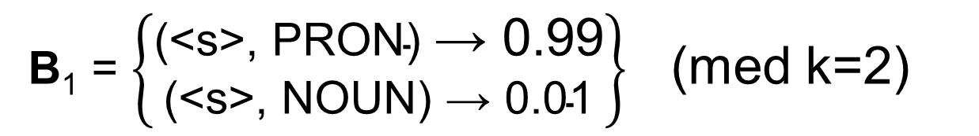
Beam search
(t=1)
Beam på t =1:
B₁ = $\left\{\begin{matrix}\text{(<}\text{s}\text{>, }\text{PRON}\text{) }\text{→ 0.99} \\ \text{(<}\text{s}\text{>, }\text{NOUN}\text{) → 0.01}\end{matrix}\right\}$ (med k=2)
<s>
Han
fant
en
maler
…

Slide 9
Beam search
(t=2)
Vi går til neste ord, basert på hypotesene vi har lagret i beam B for tag₀, tag₁
Vi beregner altså
P(tag₂ = x, tag₁ = y | word₂=“fant”)
<s>
Han
fant
en
maler
…

Slide 10
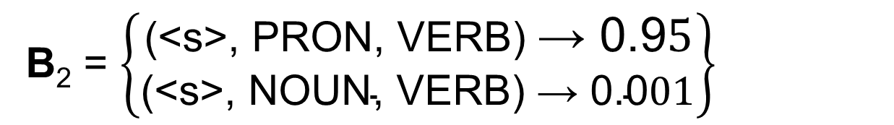
Beam search
(t=2)
Beam på t =2:
B₂ = $\left\{\begin{matrix}\text{(<}\text{s}\text{>, }\text{PRON}\text{, }\text{VERB}\text{) }\text{→ 0.9}5 \\ \text{(<}\text{s}\text{>, }\text{NOUN}\text{, }\text{VERB}\text{) → 0.0}01\end{matrix}\right\}$
<s>
Han
fant
en
maler
…

Slide 11
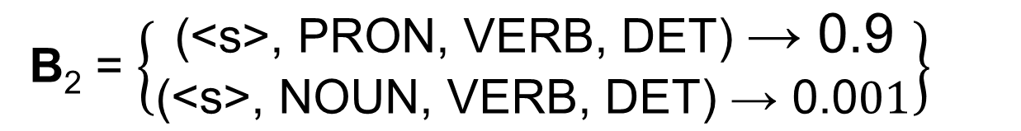
Beam search
(t=3)
Beam på t =3:
B₂ = $\left\{\begin{matrix}\text{(<}\text{s}\text{>, }\text{PRON}\text{, }\text{VERB}\text{, }\text{DET}\text{) }\text{→ 0.9} \\ \text{(<}\text{s}\text{>, }\text{NOUN}\text{, }\text{VERB}\text{, }\text{DET}\text{) → 0.0}01\end{matrix}\right\}$
<s>
Han
fant
en
maler
…

Slide 12
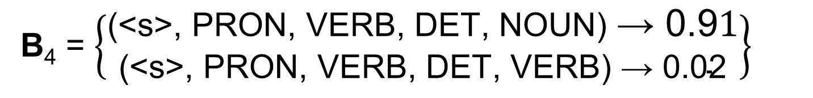
Beam search
(t=4)
Det beste resultatet er altså her:
B₄ = $\left\{\begin{matrix}\text{(<}\text{s}\text{>, }\text{PRON}\text{, }\text{VERB}\text{, }\text{DET}\text{, }\text{NOUN}\text{) }\text{→ 0.9}1 \\ \text{(<}\text{s}\text{>, }\text{PRON}\text{, }\text{VERB}\text{, }\text{DET}\text{, }\text{VERB}\text{) → 0.}\text{02}\end{matrix}\right\}$
<s>
Han
fant
en
maler
…

Slide 13
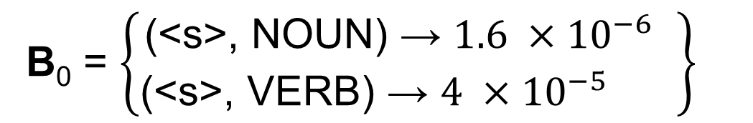
Øvelse
B₀ = $\left\{\begin{matrix}\text{(<}\text{s}\text{>, }\text{NOUN}\text{) → }1.6 ×{10}^{−6} \\ \text{(<}\text{s}\text{>, }\text{VERB}\text{) → }4 ×{10}^{−5 }\end{matrix}\right\}$
Beregn beam B₁ gitt B₀ og HMM-modellen under:
s₁
s₂
 | Det | Noun | PropNoun | Verb | </s>
<s> | 0.5 | 0.05 | 0.35 | 0.1 | 0.0
Det | 0.0 | 0.95 | 0.0 | 0.05 | 0.0
Noun | 0.05 | 0.1 | 0.0 | 0.75 | 0.1
PropNoun | 0.1 | 0.0 | 0.0 | 0.8 | 0.1
Verb | 0.25 | 0.05 | 0.20 | 0.0 | 0.5
book
covers
 | <s> | a | the | book | books | woman | trip | covers | cover | it | ... | </s>
<s> | 1.0 | 0.0 | 0.0 | 0.0 | 0.0 | 0.0 | 0.0 | 0.0 | 0.0 | 0.0 |  | 0.0
Det | 0.0 | 0.1 | 0.12 | 0.0 | 0.0 | 0.0 | 0.0 | 0.0 | 0.0 | 0.0 |  | 0.0
Noun | 0.0 | 1E-19 | 0.0 | 3.2E-5 | 1E-4 | 2.3E-5 | 6E-4 | 2.3E-7 | 4E-06 | 3E-8 |  | 0.0
PropNoun | 0.0 | 0.0 | 0.0 | 0.0 | 0.0 | 0.0 | 0.0 | 0.0 | 0.0 | 0.11 |  | 0.0
Verb | 0.0 | 0.0 | 0.0 | 4E-4 | 5E-5 | 0.0 | 1E-9 | 3E-6 | 5E-5 | 0.0 |  | 0.0
</s> | 0.0 | 0.0 | 0.0 | 0.0 | 0.0 | 0.0 | 0.0 | 0.0 | 0.0 | 0.0 |  | 1.0

Slide 14
Hovedtema for i dag:
Sekvensmodeller, og mer spesielt Hidden Markov Models
...
Modellering: hvordan behandler vi problemer som tar sekvensdata som input og output?
Dekoding: hvordan beregner vi den meste sansynnlige sekvensen av labeller (f.eks. POS tags) gitt en sekvens av observasjoner (f.eks. ord)?
  Læring: Hvordan estimerer vi parametrene i HMMs fra (markerte) data?
?
?
?
NOUN
VERB
ADJ
...
...
Kurset
er
interessant
Kurset
er
interessant

Slide 15
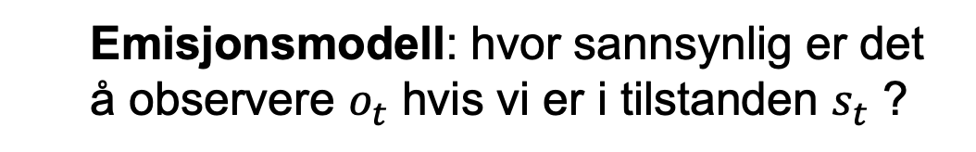

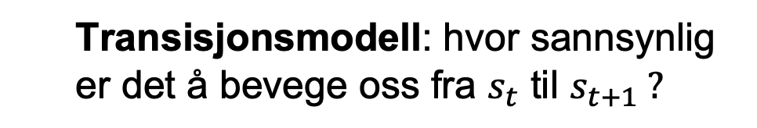




Hidden Markov Models
Transisjonsmodell: hvor sannsynlig er det å bevege oss fra $s_{t}$ til $s_{t+1} ?$
…
$$P\left(s_{t+1}\right|s_{t})$$
$$s_{t}$$
$$s_{t+1}$$
…
$$P\left(o_{t}\right|s_{t})$$
…
$$o_{t}$$
Emisjonsmodell: hvor sannsynlig er det å observere $o_{t}$ hvis vi er i tilstanden $s_{t}$ ?

Slide 16

HMM-estimering
Opptil nå har vi snakket om
  Hvordan sekvensmodeller representeres matematisk
  Hvordan vi effektivt beregner den mest sansynnlige outputsekvensen gitt inputsekvensen (decoding)
Men hvordan kan vi estimere disse sekvensmodellene? Kan vi lære disse fra data?
Klart vi kan!

Slide 17
HMM-estimering
La oss anta at vi har et annotert treningsett
NOUN
VERB
ADJ
...
Kurset
er
interessant
PRON
VERB
DET
NOUN
PUNCT
Han
fant
en
maler
.
Vi har alt vi trenger til å estimere transisjonsmodellen og emisjonsmodellen!

Slide 18
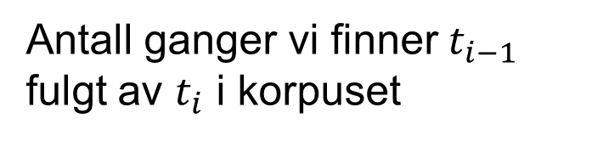
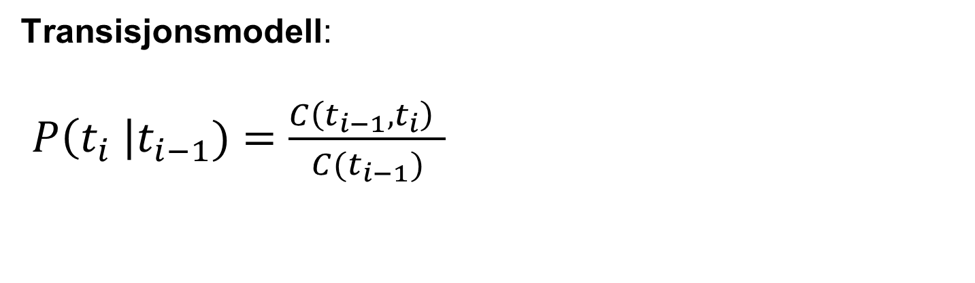
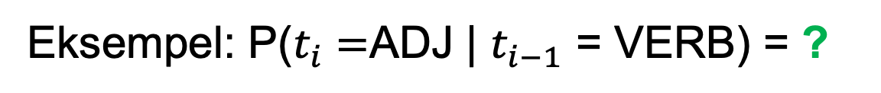
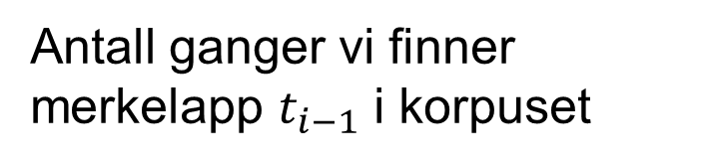
HMM-estimering
NOUN
VERB
ADJ
PRON
VERB
DET
NOUN
PUNCT
...
Kurset
er
interessant
Han
fant
en
maler
.
Transisjonsmodell:
$P\left(t_{i} \right|t_{i−1})=\frac{C\left(t_{i−1}, t_{i}\right) }{C(t_{i−1})}$
Antall ganger vi finner$t_{i−1}$ fulgt av $t_{i}$ i korpuset
Antall ganger vi finner merkelapp $t_{i−1}$ i korpuset
Eksempel: P($t_{i}=$ADJ | $t_{i−1}$ = VERB) = ?
0.5

Slide 19
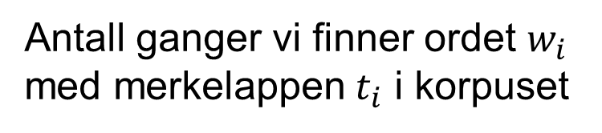
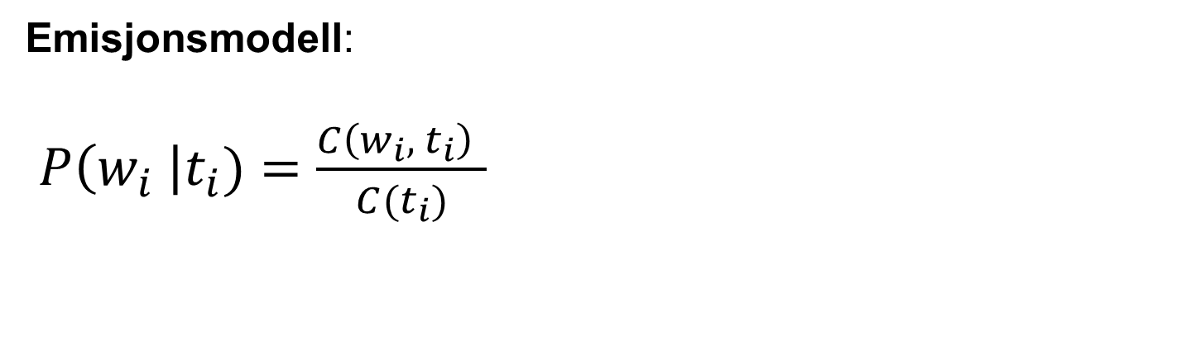
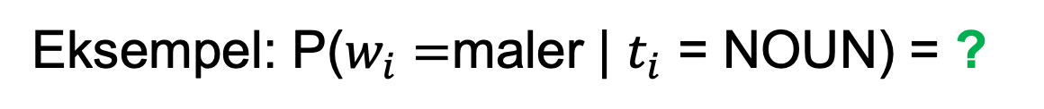
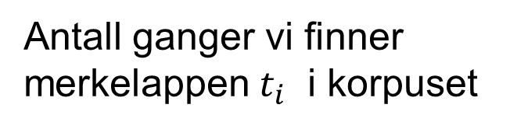
HMM-estimering
NOUN
VERB
ADJ
PRON
VERB
DET
NOUN
PUNCT
...
Kurset
er
interessant
Han
fant
en
maler
.
Emisjonsmodell:
$P\left(w_{i} \right|t_{i})=\frac{C\left(w_{i}, t_{i}\right) }{C(t_{i})}$
Antall ganger vi finner ordet $w_{i}$ med merkelappen$t_{i}$ i korpuset
Antall ganger vi finner merkelappen$t_{i}$ i korpuset
Eksempel: P($w_{i}=$maler | $t_{i}$ = NOUN) = ?
0.5

Slide 20
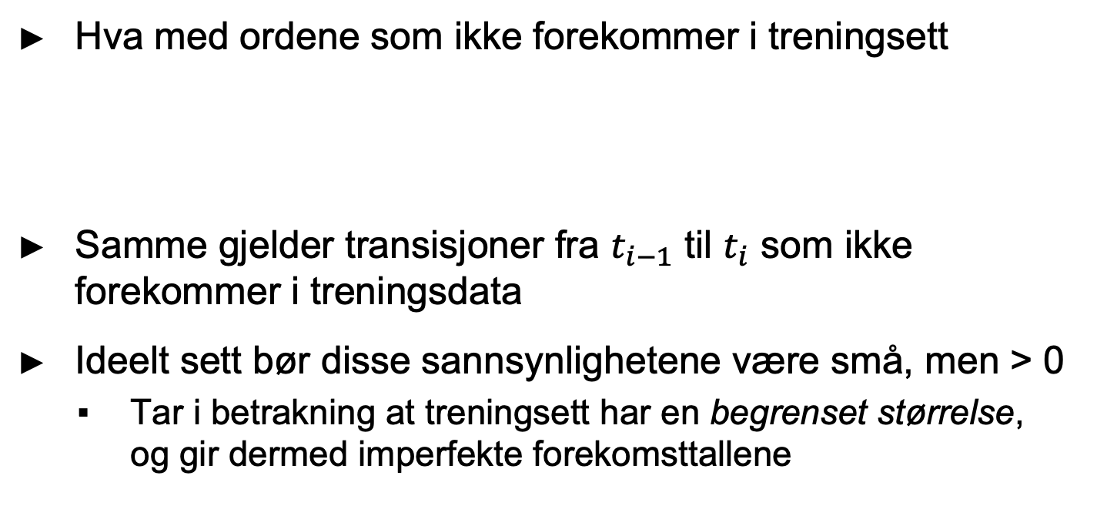
Smoothing
Hva med ordene som ikke forekommer i treningsett
Samme gjelder transisjoner fra $t_{i−1}$ til $t_{i}$ som ikke forekommer i treningsdata
Ideelt sett bør disse sannsynlighetene være små, men > 0
  Tar i betrakning at treningsett har en begrenset størrelse, og gir dermed imperfekte forekomsttallene
$P\left(w_{i}=bok \right|t_{i}=\text{NOUN})=\frac{C\left(w_{i}=bok, t_{i}=NOUN\right) }{C(t_{i}=NOUN)}=0$ ?
➔ Smoothing kan brukes til å korrigere sansynnlighetesfordelingene

Slide 21
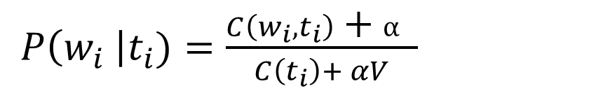
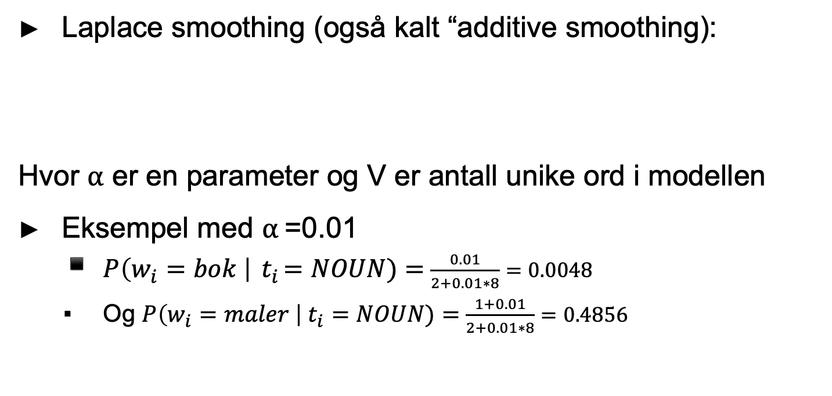
Smoothing
Laplace smoothing (også kalt “additive smoothing):
Hvor $α$ er en parameter og V er antall unike ord i modellen
Eksempel med $α$=0.01
  $P\left(w_{i}=bok \right|{ t}_{i}=NOUN)=$ $\frac{0.01}{2+0.01∗8}=0.0048$
  Og $P\left(w_{i}=maler \right| t_{i}=NOUN)=$ $\frac{1+0.01}{2+0.01∗8}=0.4856$
$P\left(w_{i} \right|t_{i})=\frac{C\left(w_{i}, t_{i}\right) \text{+ }α }{C\left(t_{i}\right)+ αV}$

Slide 22
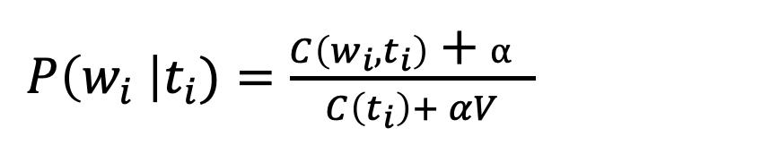
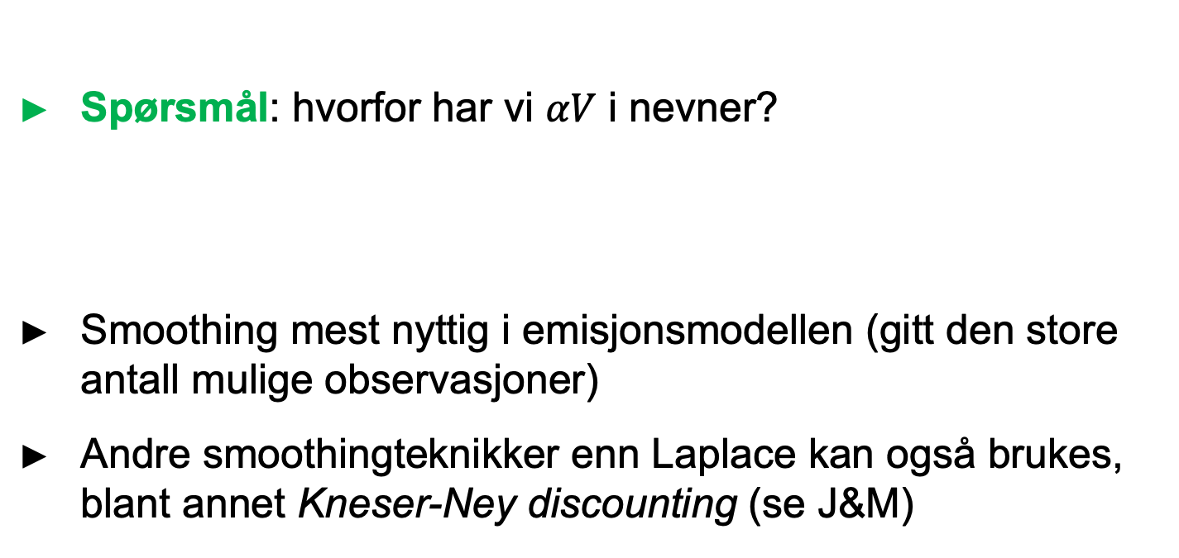
Smoothing
Spørsmål: hvorfor har vi $αV$ i nevner?
Smoothing mest nyttig i emisjonsmodellen (gitt den store antall mulige observasjoner)
Andre smoothingteknikker enn Laplace kan også brukes, blant annet Kneser-Ney discounting (se J&M)
$P\left(w_{i} \right|t_{i})=\frac{C\left(w_{i}, t_{i}\right) \text{+ }α }{C\left(t_{i}\right)+ αV}$

Slide 23
Andre sekvensmodeller
Mange ulike modeller for sekvensklassifisering:
Hidden Markov Models (HMMs)
Maximum Entropy Markov Models (MEMMs)
Conditional Random Fields (CRFs)
Recurrent Neural Networks (LSTMs, GRUs)
Andre dype nevrale nettverk (e.g. Google’s BERT)
...
...
...
...
...
...
...
...

Slide 24
Recurrent neural networks
Moderne språkteknologiske verktøy bruker ofte nevrale nettverk (NN) i stedet for HMMs
Men hovedidéene forblir de samme:
  Modellen beskriver mulige transisjoner fra tilstand til tilstand
  Samt hvordan observasjoner (“input”) påvirker tilstanden
  Man bruker decoding til å finne den beste outputsekvensen
  Og modellen inneholder parametrene som læres fra data
Største forskjell: NN bruker ikke-lineære transformasjoner mellom vektorer i stedet for sannsynlighetsmatriser

Slide 25
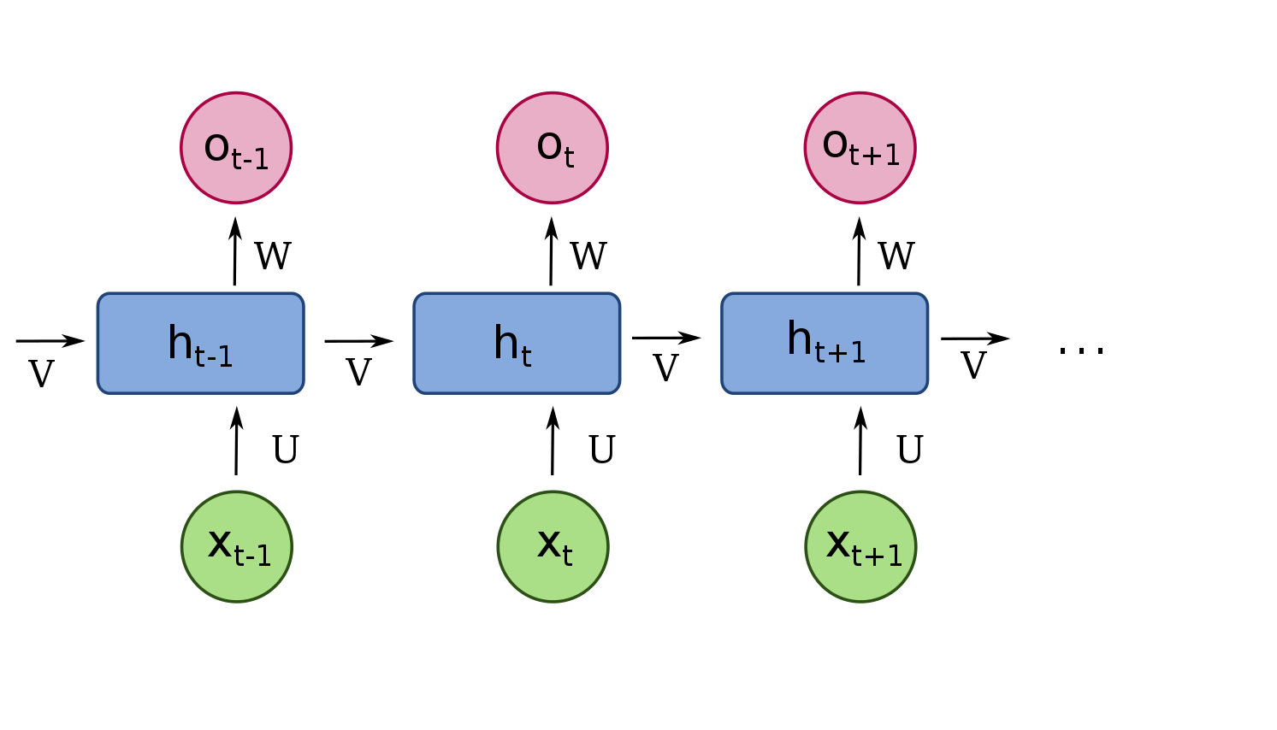
Enkle “recurrent neural nets”
Output
h_{t} er den “skjulte tilstanden” og er en mellomliggende vektor som representerer sekvensens innhold så langt
Input x_{t} er ofte en ordvektor (plus andre mulige trekk ved behov)

Slide 26
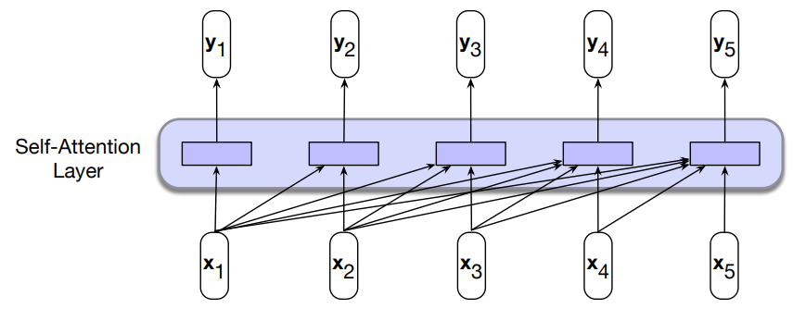
Transformers
Ulemper med rekurrente nettverk:
Representasjon av “konteksten” begrenset til tilstandsvektoren som føres gjennom sekvensen
Treig (vanskelig å parallelisere beregniner)
Transformers tilbyr et alternativ, hvor hver ordvektoren lar seg «påvirke» av de omkringliggende ordene
[figuren fra J&M]

Slide 27
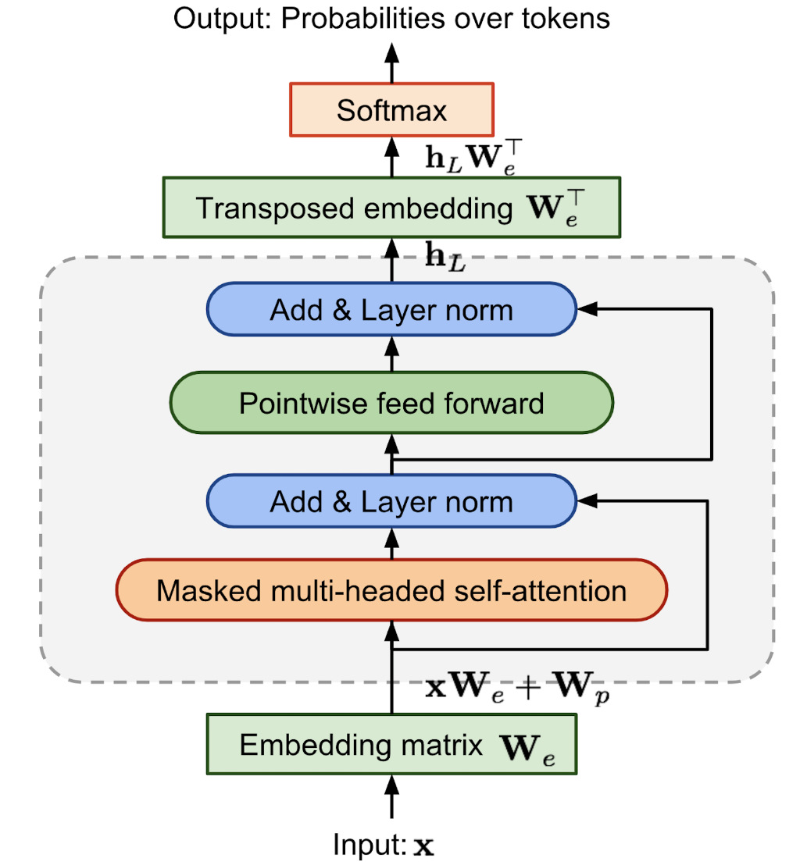
Transformers
Dagens språkmodeller er alle varianter av den samme grunnarkitektur: transformers
Hver token (ord eller del av et ord) representeres gjennom vektorer
Tallrekkene går gjennom mange lag (hver med sin egne parametre hvis verdi læres ut fra data)
Kjernen i transformers er attention mekanismen

Slide 28
Self-attention
For et ord som “skjerm” ser vi på konteksten, altså f.eks. ordene som kommer før (“jeg”, “fikk”, “tastatur”, “og”)
For hvert ordpar (hovedord, kontekstord) beregner vi en attention score α som uttrykker hvor viktig kontekstordet (“tastatur”) er for å forstå hovedordet (“skjerm”)
Ordvektoren er deretter oppdatert ved å ta et vektet sum av alle kontekstordene (hvor vektene = attention scores)
α
Jeg fikk tastatur og skjerm .

Slide 29
Self-attention
The text is first tokenized (into wordpieces)
And each token is mapped to a (learned) vector,
which is a numeric array like [-2.42, 0.566, 3.239, … ]
jeg lurer på om forsikringen jeg tegnet
0 1 2 3 4 5 6

Slide 30
Self-attention
Each token vector is then mapped via (learned) linear transformations to three vectors: the key k_{i}, query q_{i} and value v_{i}
For each pair (i,j) of tokens, the dot product k_{i} ⋅ q_{j} gives us (after normalization) the attention score of j towards i
k₄ ⋅ q₆ =
(unnormalised) attention score of token 6 towards token 4
Query
Query
Key
Value
Key
Value
jeg lurer på om forsikringen jeg tegnet
0 1 2 3 4 5 6

Slide 31
Self-attention
This vector is then further processed (classical feedforward network)
New vector for token 6 is a weighted sum of all value vectors, where the weights are the attention scores
Query
Query
Key
Value
Key
Value
jeg lurer på om forsikringen jeg tegnet
0 1 2 3 4 5 6

Slide 32
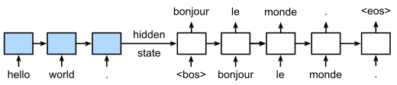
Seq2seq modeller
Sekvensmodeller diskutert så langt har en outputsekvens av same lengde som inputsekvensen
Hva med problemer hvor input- og outputsekvensene har ulike lengder, som i f.eks. maskinoversettelse?
  ➔ sequence-to-sequence modeller
Kurset
er
utrolig
interessant
!
Encoder
Decoder

Slide 33
Oppsummering
Sekvensmodeller veldig viktig i språkteknologi: språkdata tar nesten alltid en sekventiell form
Hidden Markov Models (HMMs) er enkle men effective sekvensmodeller:
  To deler: en transisjonsmodell og en emisjonsmodell
  Beam search kan brukes til å finne sannsynlige sekvenser over merkelapp
  Trening av HMM gjøres ved å telle forekomst av bestemte transisjoner og emisjoner + smoothing
Moderne sekvensmodeller ofte basert på nevrale nettverk, slik som transformers

